Slide 1
Сказка
« Пузырь соломинка и лапоть»

Slide 2
Родитель читает сказку
Текст слайда

Slide 3
Родитель читает сказку

Slide 4
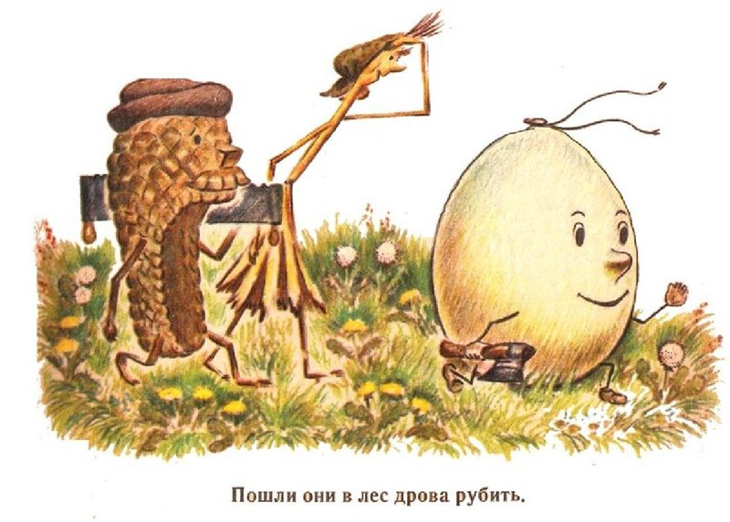
Родитель читает сказку

Slide 5
Родитель читает сказку

Slide 6
Родитель читает сказку

Slide 7
Родитель читает сказку

Slide 8
Родитель читает сказку

Slide 9
Родитель читает сказку

Slide 10
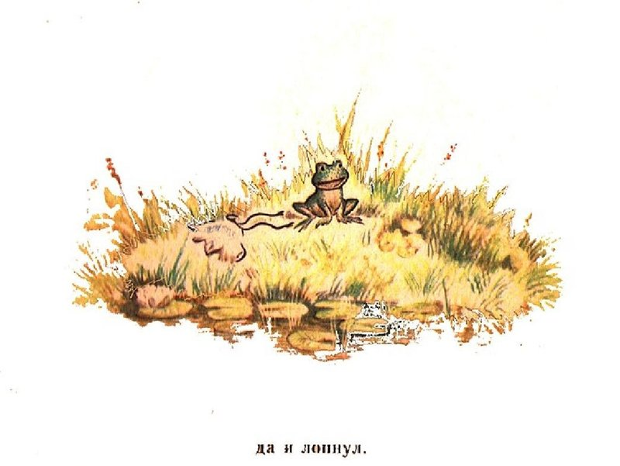
Родитель читает сказку

Slide 11
перейди по ссылке:
https://yandex.ru/video?path=wizard

Slide 12
Беседа по прочитанному
- Понравилась вам сказка?
О ком эта сказка?
А в сказке с кем Пузырь дружил?
- Куда пошли Пузырь, Соломинка и Лапоть?
- Что помешало им идти дальше?
Что сказал Лапоть Пузырю?
- Согласился ли Пузырь перевезти друзей на другой берег?
Как вы думаете, почему он не согласился?
- Кто первым пошел по Соломинке?
Что произошло с Лаптем?
- Что стало с Пузырем?

Slide 13
Предлагаю посмотреть мультфильм
« Пузырь соломинка и лапоть»
Перейди по ссылке:
https://www.youtube.com/

Slide 14
Молодец!!

